Slide 1
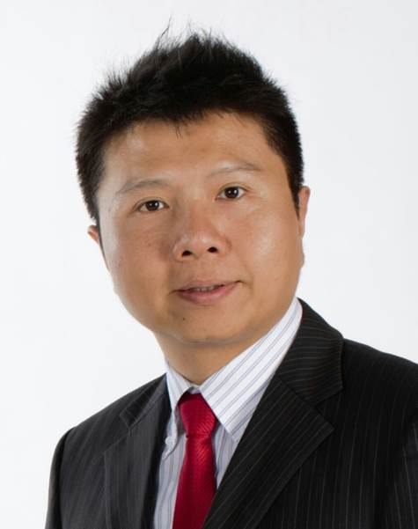
網路中心開拓無限盈利潛力
The Profitable Possibilities with WebCenter
Calvin Chiang
專業經理級 Professional Coordinator
四個佣金週期共賺取HK$34,500
HK$34,500 in 4 Commission weeks
本簡報中提到的收入等級純屬舉例說明，無意代表美安香港超連鎖店主的一般收入，也無意表示任何超連鎖店主皆可賺取同等收入。美安香港超連鎖店主的成功與否，取決於其在發展事業時的努力、才能與投入程度。The income levels mentioned in the following presentation are for illustration purposes only. They are not intended to represent the income of a typical Market Hong Kong UnFranchise Owner, nor are they intended to represent that any given Independent UnFranchise Owner will earn income in that amount. The success of any Market Hong Kong Independent UnFranchise Owner will depend upon the amount of hard work, talent, and dedication which he or she devotes to building his or her Market Hong Kong Business.

Slide 2
網路中心開拓無限盈利潛力
The Profitable Possibilities with WebCenter
Frances Siu
資深主管經理級 Senior Master Coordinator
四個佣金週期共賺取HK$23,000
HK$23,000 in 4 Commission weeks
本簡報中提到的收入等級純屬舉例說明，無意代表美安香港超連鎖店主的一般收入，也無意表示任何超連鎖店主皆可賺取同等收入。美安香港超連鎖店主的成功與否，取決於其在發展事業時的努力、才能與投入程度。The income levels mentioned in the following presentation are for illustration purposes only. They are not intended to represent the income of a typical Market Hong Kong UnFranchise Owner, nor are they intended to represent that any given Independent UnFranchise Owner will earn income in that amount. The success of any Market Hong Kong Independent UnFranchise Owner will depend upon the amount of hard work, talent, and dedication which he or she devotes to building his or her Market Hong Kong Business.

Slide 3
新產品 新願景 新商機
New Product New Vision
New Opportunity

Slide 4
市場趨勢
行動上網
83.3% 家庭有固網寬頻服務Family with broadband
Market Trend
Mobile online
1千3百萬手機3G／4G用戶13 Million mobile 3G／4G user
2014年3G/4G資訊使用量是2013年的1.35倍，2012年的2.26 倍2014 there is a growth of 1.35 times in the mobile data usage over the same period in 2013 and 2.26 times over the same period in 2012
整體家庭固網滲透率101%
整體手機滲透率240%
Residential fixed line penetration rate (January 2015) 101.49%
Mobile subscriber penetration rate (January 2015 )240.2%
資料來源: OFTA香港政府
http://www.ofca.gov.hk/en/media_focus/data_statistics/key_stat/
http://www.gov.hk/en/about/abouthk/factsheets/docs/telecommunications.pdf

Slide 5
每個企業主都需要:
Every Business Owner needs:
線上解決方案
Online solution
網頁設計
社群媒體
電子郵件
GOOGLE
手機網站
電子郵件行銷
好的行銷內容
電子商務
安全性
支援
維護
Web Design
Social Media
e-mail
GOOGLE
mobile site
emarketing
marketing content
ecommerce
security
Support
Maintenance

Slide 6
我們提供絕佳的
解決方案
We Provide the
best solution
簡單明瞭 Straight forward
專業
Professional
經濟實惠
Economy
可方便維護
Easy to use
全站式服務
Total solution
安全性
Secure
支援
Suppor
合作夥伴關係
Partnership

Slide 7
我們幫助中小型企業:
We help SME:
增加利潤 Increase revenue
降低成本 Lower cost
增加客戶滿意度Increase customer satisfaction
進行線上行銷活動execute online marketing activities

Slide 8
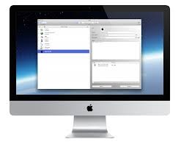
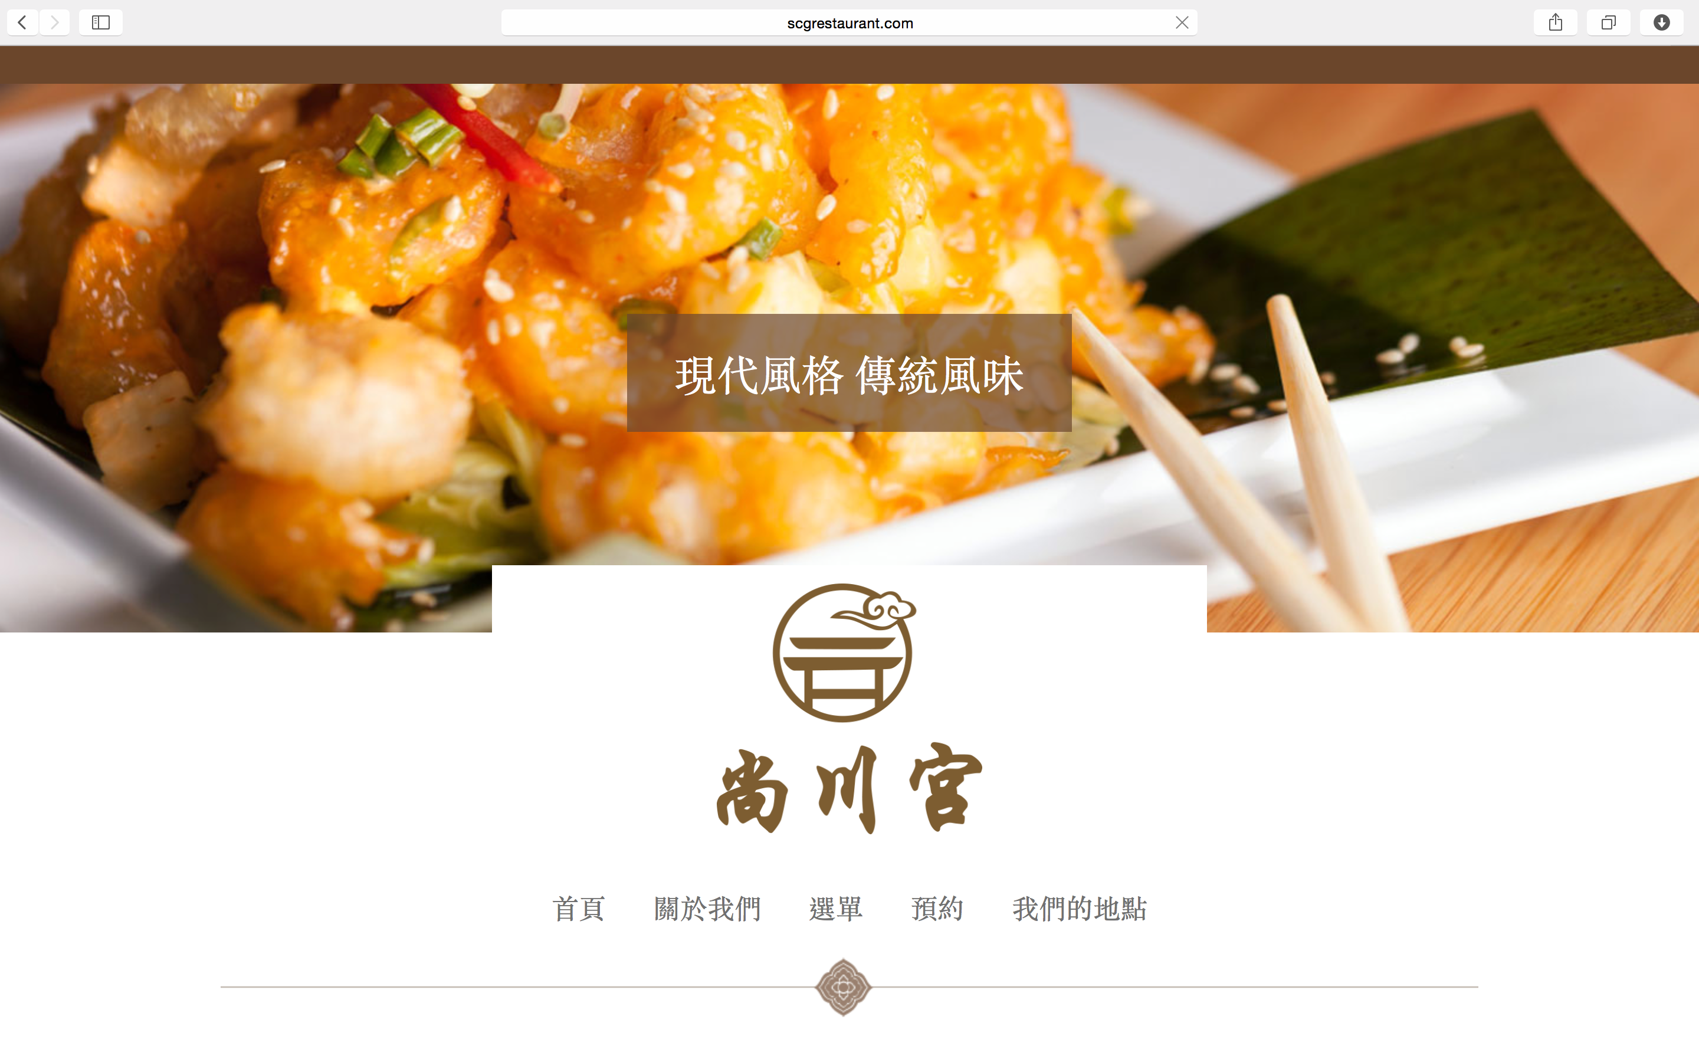
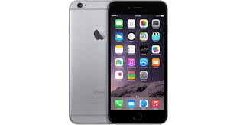
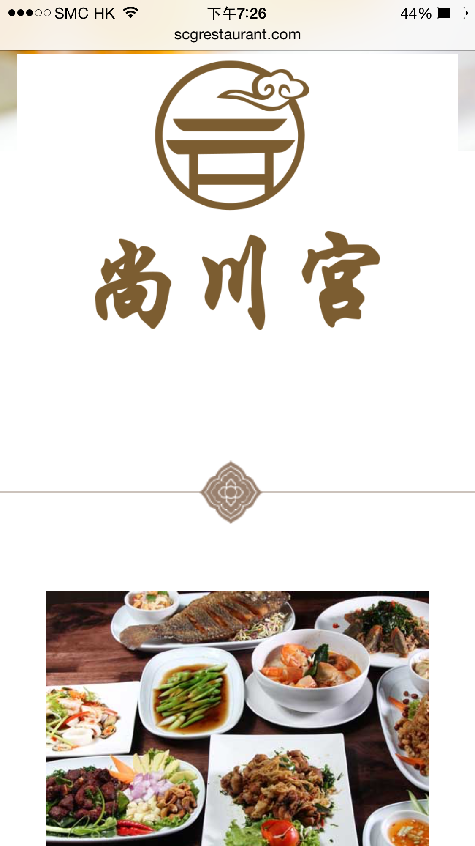
我們的
解決方案
Our solution
加盟夥伴商店兩個月已帶來HKD45000的利潤
Partner Store has HK$45000 revenue in two months
專業Professional
可方便維護Easy to Maintain
合作夥伴關係Partnership

Slide 9
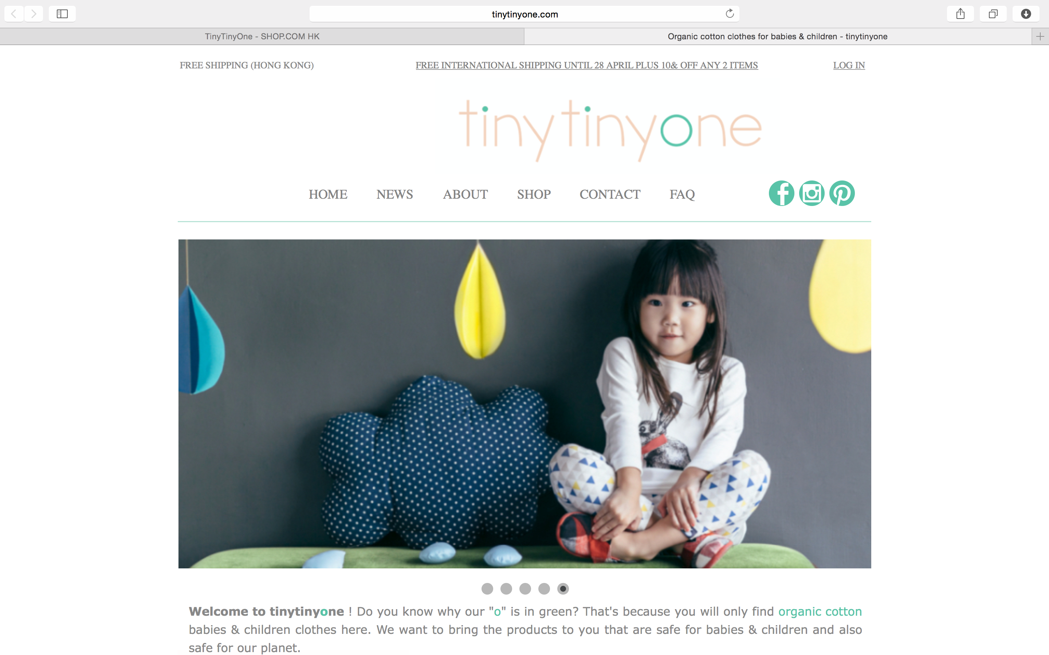
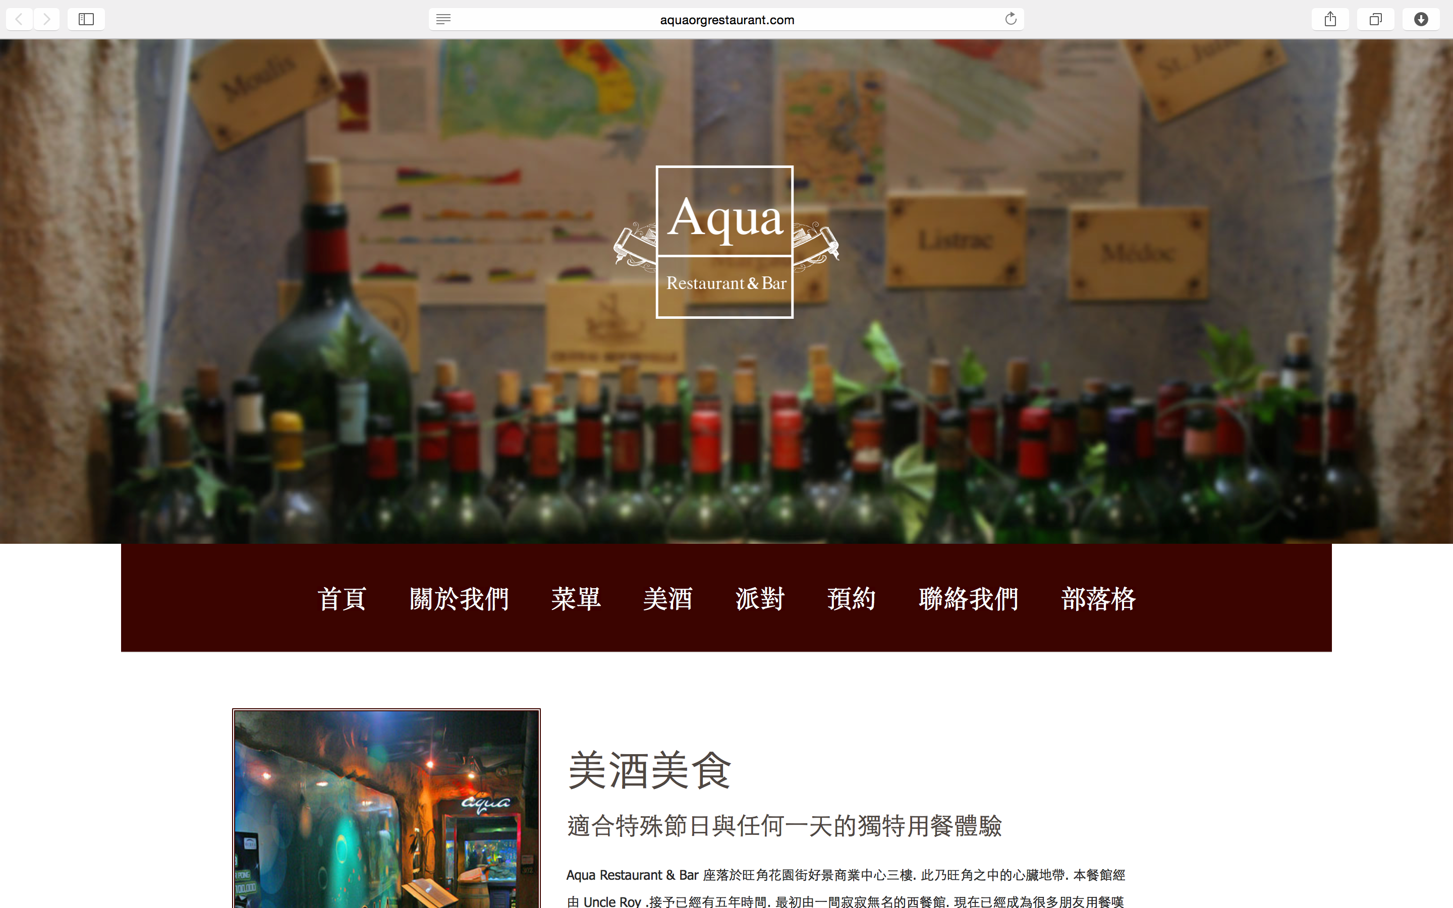

Slide 10
平均網站銷售費用為HK$10,10
The average website sale is HK$10,100
這樣就能賺取HK$7,800的
零售利潤﹗That generates about
HK$7,800 retail profit!
帶著你的目標，算一算是HK$7,800的幾倍，這樣你就知道該賣掉幾個網站，就能達成目標Take your goals, break them down into HK$7,800 increments to get an estimate of how many website sales you’d need to make to achieve those goals
Notes:
TRAINER’S NOTES:
Again – you can apply this to any of your fixed cost goals

Slide 11
每賣出一個網站，
可得230業績點數(BV) Each website sold
generates 230 BV
保有一位活躍客戶，
每個月就可賺取30 BV
Each active client
generates
30 BV / Month
現在設計網站
可以賺取額外 BV﹗
Now you can earn
additional BV on
Design!
Notes:
TRAINER’S NOTES:
Again – you can apply this to any of your fixed cost goals

Slide 12
每個人都獲得成功
EVERYONE CAN SUCCEED
網路中心經營者:
絕佳零售利潤
永續 BV點數
專業的支援
WCT OWNER:
EXCELLENT RETAIL PROFIT
RESIDUAL BV
PROFESSIONAL SUPPORT
網站顧客:
更棒的網站
更棒的事業
專業的支援
WCT CLIENT:
BETTER WEBSITE
BUTTER BUSINESS
PROFESSIONAL SUPPORT
這是一個
雙贏策略! WIN/WIN!

Slide 13
再來看看還有哪些機會!
我們如何做更多:
對於已經購買服務的顧客，該如何以更多的行銷服務，幫助他們?
提供更多的方式給網路中心經營者，來賺取收入與增加顧客消費類別?
WHAT ELSE
HOW WE COULD DO MORE:
MORE MARKETING HELP WITH EXISTING CLIENT
MORE REVENUE STREAM AND WIDER CUSTOMER BASE

Slide 14
美安網路中心解決方案
讓您的超連鎖®事業
與美安網路中心更上一層樓
終極網路行銷解決方案
一站式解決方案
設計套裝
網路行銷套裝
社交媒體套裝
Google 廣告
臉書廣告
網路商譽管理服務
內容撰寫服務
網站管理套裝
ULTIMATE INTERNET MARKETING SOLUTION
TOTAL SOLUTION
DESIGN PACKAGE
INTERNET MARKETING PACKAG
SOCIAL MEDIA PACKAE
Google AD
FACEBOOK AD
REPUTATION MANAGEMEN
CONTENT DEVELOPMENT
WEB SITE MANAGEMENT PACKAGE

Slide 15
全新的網路行銷 與 設計產品!
NEW INTERNET MARKETING AND DESIGN PRODUCTS!
設計
網路行銷
社交媒體
INTERNET MARKETING
DESIGN
SOCIAL MEDIA

Slide 16
社交媒體
網路行銷
設計
SOCIAL MEDIA
INTERNET MARKETING
DESIGN
優質型響應式設計
新設計套裝
Premium Responsive Layout
New Design Package
社交媒體管理
線上商譽管理
臉書廣告套裝
Social Media Management
Online Reputation Management
Facebook advertising
搜尋引擎自然排序Seach Engine Optimization
GOOGLE廣告 Google Advertising
內文撰寫 Content Writing
會員管理 Membership Management
每套 40 – 50 BV
40-50BV/set
每月 5 – 35 BV/monthy
每月 HK$39 - HK$117/monthy
每月 24 – 100 BV/monthy
每月 HK$185 - HK$232/monthy

Slide 17
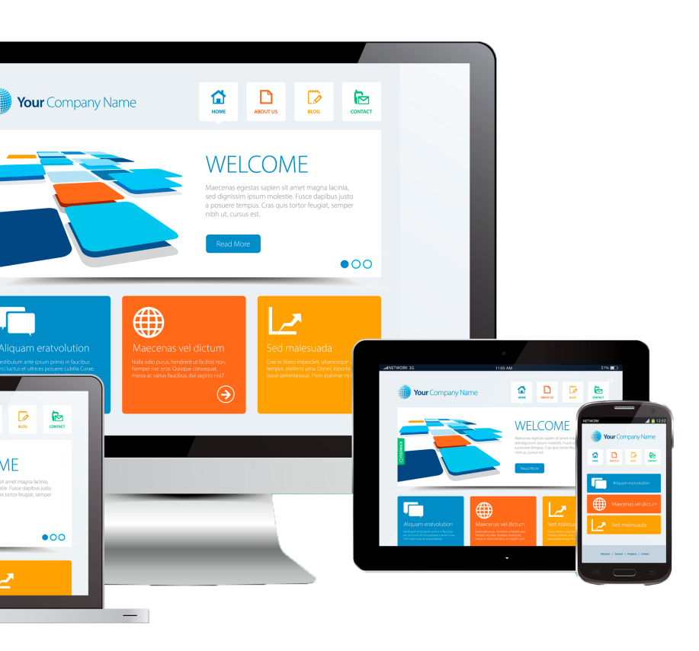
增加顧客消費類別 Build share of customer 例如: 銷售1個網站example: ONE WEBSITE SALE
銷售項目ITEM | 零售利潤RETAIL PROFIT | BV
網站銷售 WEBSITE SALE | HK$7,800 | 200 BV 30/ 每月
設計套裝 DESIGN PACKAGE |  | 50 BV
社群媒體管理SOCIAL MEDIA MANAGEMENT | HK$117/每月 | 20 BV/每月
優質臉書廣告PREMIUM FACEBOOK ADVERTISING | HK$79/每月 | 15 BV/每月
基本 GOOGLE廣告BASIC GOOGLE ADVERTISING | HK$185/每月 | 24 BV/每月
總銷售利潤TOTAL INITIAL SALE | HK$8,181 | 339 BV
總循環點數TOTAL RECURRING | HK$381/每月 | 89 BV/ 每月
*銷售金額將取決於產品項目，以及網站價值
* Sale prices will vary based on a variety of factors and how much value has been built into the site.

Slide 18
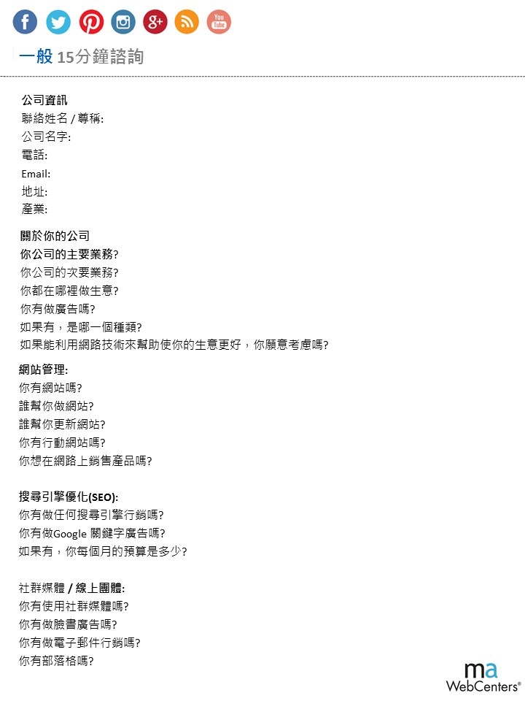
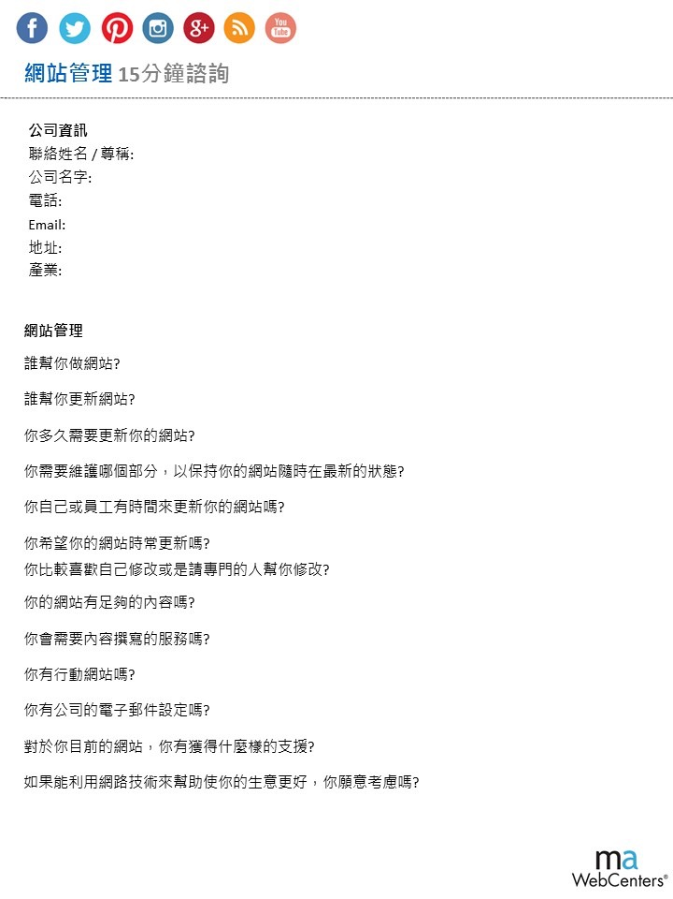
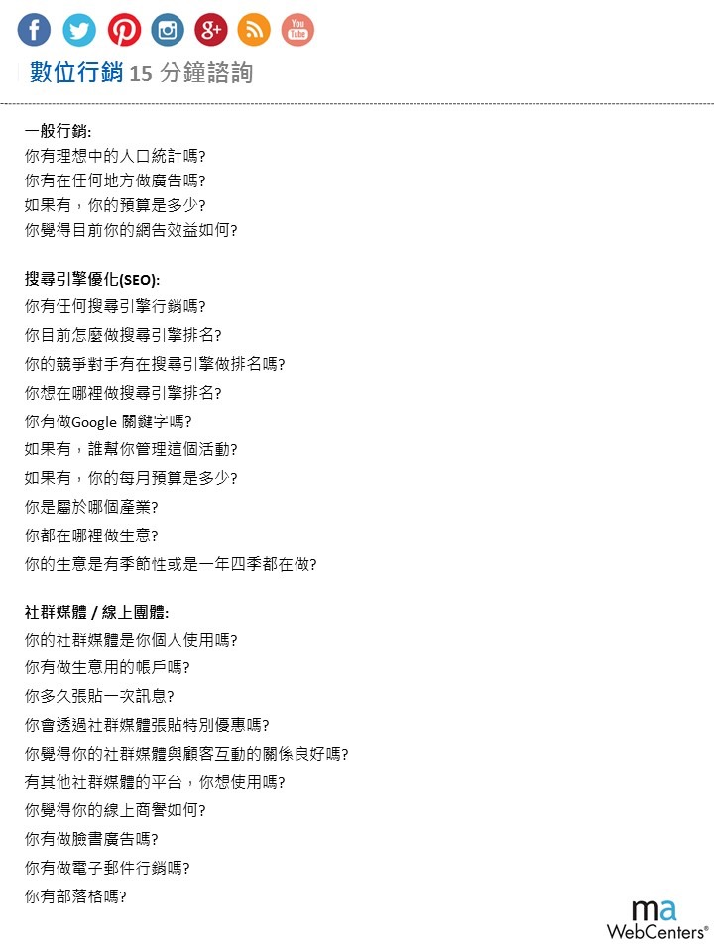
15分鐘諮詢表
15分鐘諮詢
15 Minutes Consultation

Slide 19
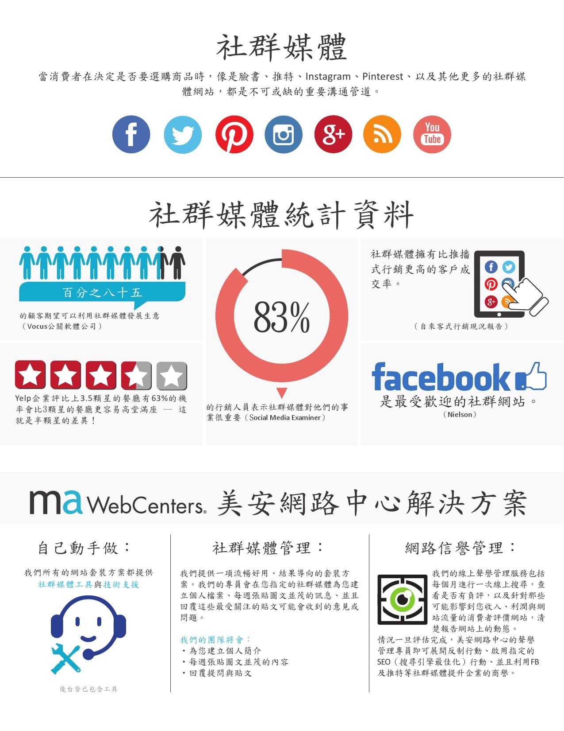
產品專員Product Specialist
顧客支援CUSTOMER CARE
設計中心
SPECIAL TEAMS

Slide 20
美安香港網路中心90 天成功計畫
來看看這個驚人的成果:
Take a look at this amazing achievement:
網站銷售11個 11websites are sold
網站銷售金額: 超過港幣15萬 Sales ammount:>$150,000
網站零售利潤超過港幣12萬 Retial profit:>HK $120,000
美安產品銷售金額超過 港幣18萬 Maproducts sales:>180,000
個人以及團隊推薦新超連鎖®店主53位
網路中心整體業績成長68%

Slide 21
如何利用競賽升級你的事業？
Leverage the Contest to develop your business
#WEBVOLUME CONTEST
網路中心積分競賽 3.0 將幫助你helps you:
銷售更多網站sell more websites
推薦更多超連鎖店主 recruit more UFOs
帶領更多夥伴參加2015年美安國際年會
Attend the MAIC2015 with more partners
銷售更多新產品! sell new products more!
WEBVOLUMECONTEST.COM

Slide 22
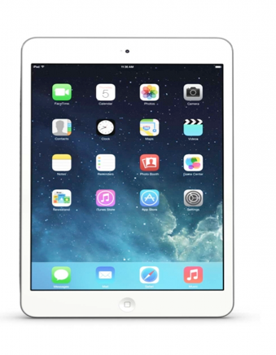
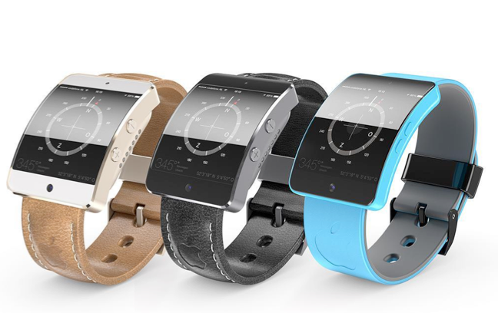
超值獎項!Prizes
頭獎
二獎
三獎
Macbook Air
iWatch
2016年美安世界大會門票2張
• 事業建立特別訓練門票1 張
• 免費一年份OPC3
• 免費一年份網路中心管理費
• 免費一年份數位招募網站管理費
• 2015年美安國際年會VIP座位
• 2015年美安國際年會上台表揚
• 超連鎖®事業雜誌表揚
iPad Air 2
與 Jeremy Fennema 一小時訓練
• 2015年美安國際年會VIP座位
• 免費三個月數位招募網站管理費
• 2015年美安國際年會上台表揚
• 超連鎖®事業雜誌表揚
iWatch
2015年美安國際年會VIP座位
• 免費三個月數位招募網站管理費
• 2015年美安國際年會上台表揚
• 超連鎖®事業雜誌表揚
WEBVOLUMECONTEST.COM

Slide 23
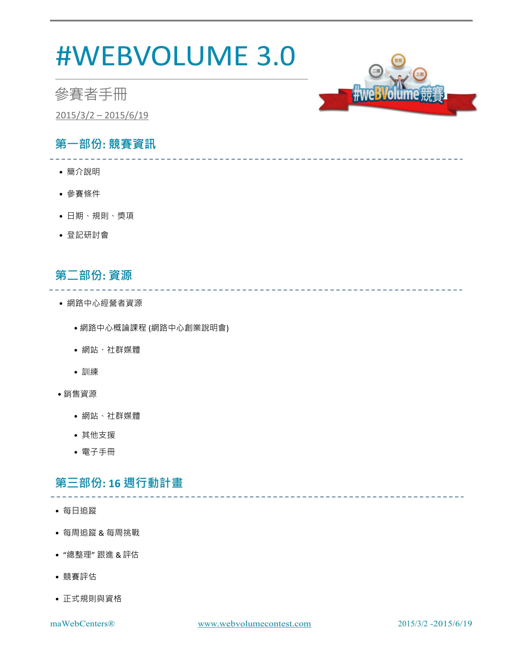
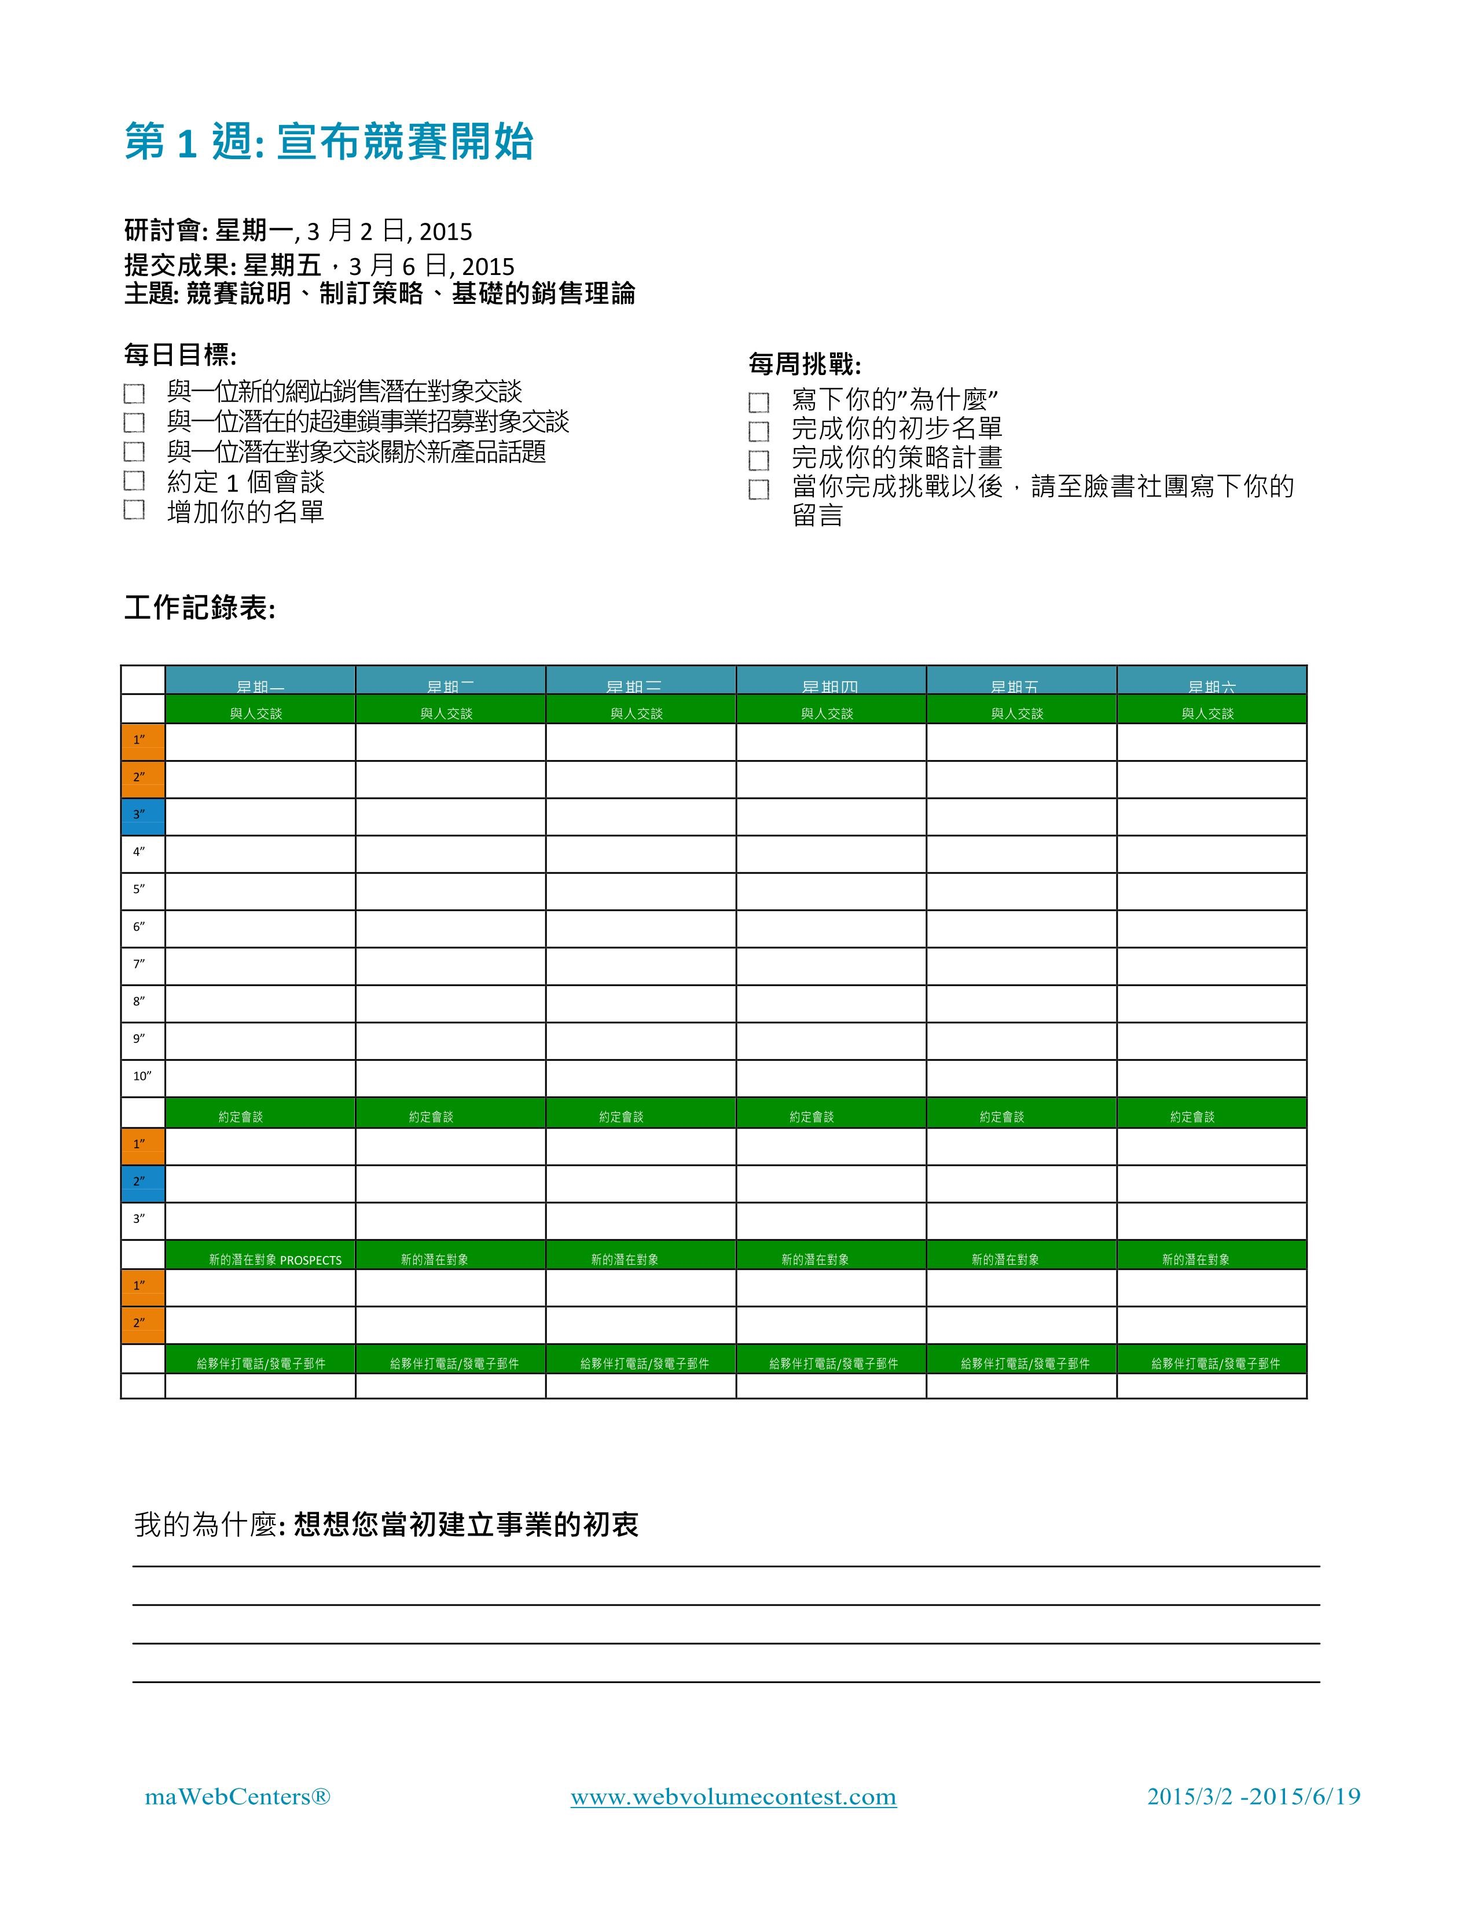
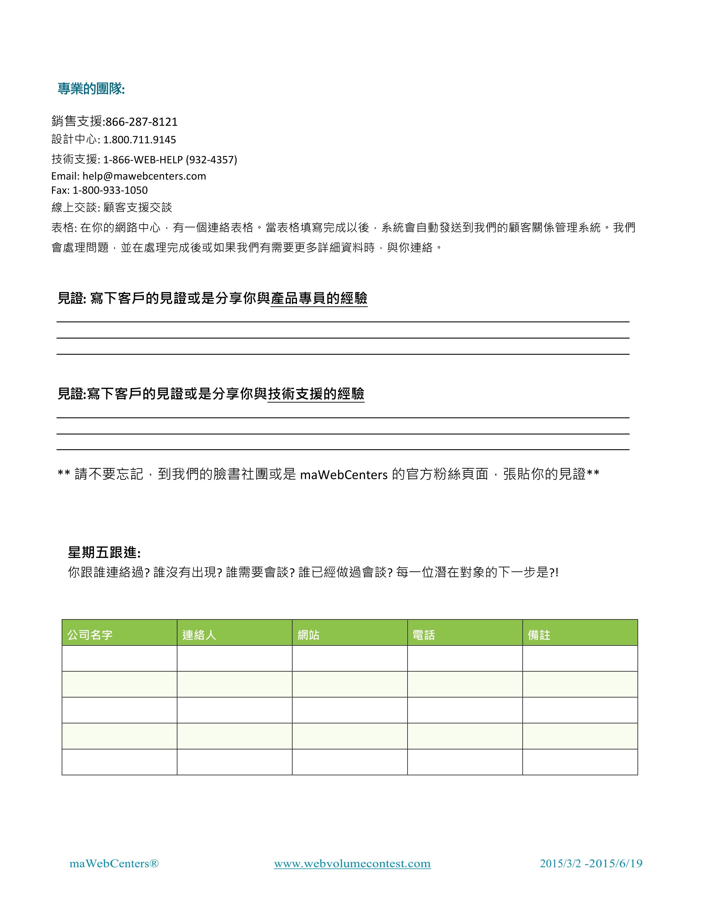
全新教育訓練手冊 The new training handbook
我們為你製作16週的訓練計畫!
所有的課程內容設計，都是為了協助你拓展所有的潛在機會、分享銷售技巧、加強銷售品質以及讓你贏得競賽! We made the 16-week training program for you!
All contents are intended to help you expand all potential opportunities, share sales skills, enhance quality and make you win the Contest!
WEBVOLUMECONTEST.COM

Slide 24
現在就參加 #WEBVOLUME 3.0 競賽
報名網站Where: WWW.WEBVOLUMECONTEST.COM
競賽日期When: 3月2日, 2015 – 6月19日,2015
報名費Application fee: 美金10元
下載你的競賽手冊 Download your Contest Handbook
註冊研討會課程 Resigter trainings
加入我們一起贏得成功!
Gain the success with the Contest and with us!
網路中心中文積分競賽活動 即將展開!
The WebCenter Contest is coming soon!

Slide 25
大會優惠
＃MHKAC2015 Special Offer
網路中心WebCenter: HK$2,730 / 300 BV
「Easy 1-2-3」
1 張2015區域大會門票 HK$ 1,140.00
(Regional Event)
2 張2015產品專題會門票 HK$ 1,190.00
(Product Symposium)
3 張2015美安香港成功領袖會議門票
(mhk Leadership Conference)
開通你的網路中心!
Get your WebCenter NOW!
啟動你的網路中心
Activate your WebCenter
* 網路中心管理費仍需按月收取

Slide 26
新產品 新願景 新商機
New Product New Vision
New Opportunity

